Slide 1

Erasmus +
Castelo Branco
Portugal
Iva Rojnica

Slide 2


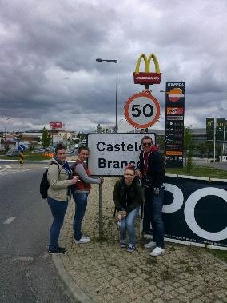
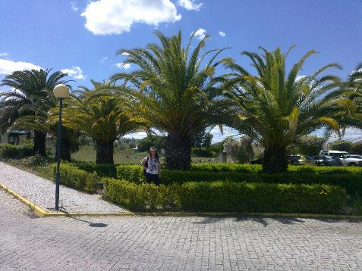
2013. godina
Portugal, Castelo Branco
Stručna praksa – 420 sati

Slide 3
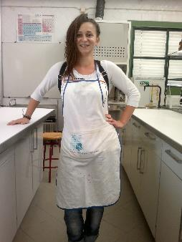
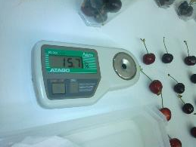
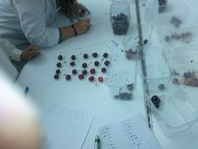
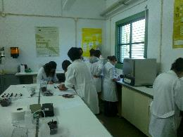
Glavni dio prakse- laboratorij, ispitivanje kvalitete trešanja
Trešnje – znanstveni rad (simpozij u Villa Realu, 2014.)
Breskve – mjerenja (njihov trajni projekt)

Slide 4
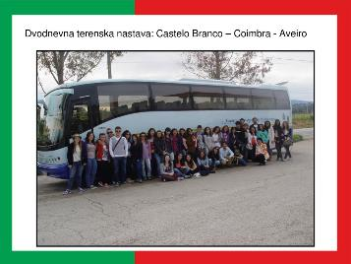
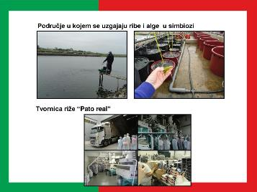
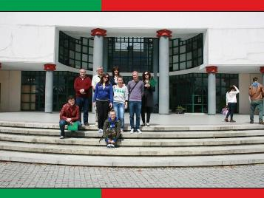

Posjet profesora s VGUK
Terenska nastava
Organiziranja putovanja i izleti

Slide 5
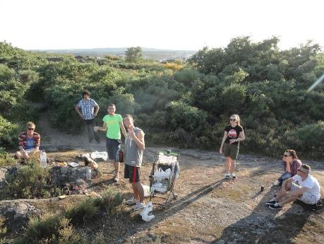
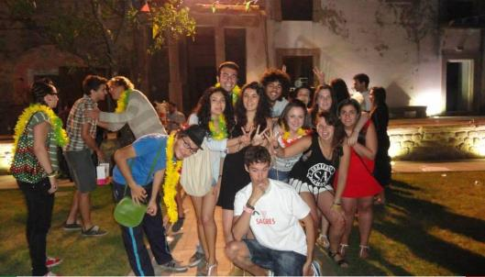
Život u internacionalnom okružju

Slide 6
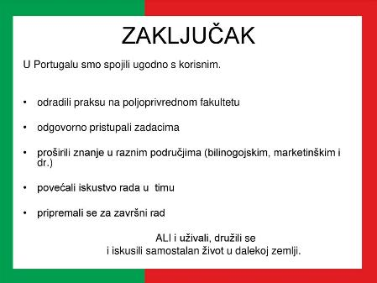
Što je za mene značio Erasmus?
2013. godina
2020. godina
Nova stručna znanja i proširivanje već postojećih znanja i vještina
Poboljšanje komunikacijskih vještina
Poboljšanje engleskog jezika
Povećanje samopouzdanja i samostalnosti
Donošenje odluka i prihvaćanje odgovornosti
Obogaćen životopis – lakše zapošljavanje
Objavljen znanstveni rad „Cherry quality at Beira Interior region”

Slide 7

Hvala na pažnji

